Slide 1
Visine trokuta
Autorica: Karolina Rastić

Slide 2
ŠTO SMO DO SADA NAUČILI: 1. SSS konstrukcija trokuta
Skica
Dužina AB
Luk iz vrha A polumjera b, luk iz vrha B polumjera a
ΔABC
C
A
B

Slide 3
ŠTO SMO DO SADA NAUČILI: 2. SKS konstrukcija trokuta
Skica
Dužina AB
Kut α
Stranica b na dobiveni krak
ΔABC
C
α
A
B

Slide 4
ŠTO SMO DO SADA NAUČILI: 3. KSK konstrukcija trokuta
Skica
Dužina AB
Kut α
Kut β
Sjecište krakova je vrh C
ΔABC
C
α
β
A
B

Slide 5
Koliko je visoko?

Slide 11
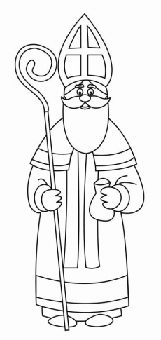
Bor je visok 9.5 cm.
Sveti Nikola je visok 7.3 cm.
Planina je visoka 6.9 cm.

Slide 12
VISINE TROKUTA
Visina trokuta je najkraća dužina koja spaja vrh i nasuprotnu stranicu, a kod tupokutnog trokuta vrh i pravac kojem pripada nasuprotna stranica.
Svakom trokutu možemo nacrtati tri visine.
Stranicama a, b, c, pridružene su visine v_{a} , v_{b} , v_{c} .

Slide 13
VISINE TROKUTA

Slide 14
Ako je trokut šiljastokutan, visine trokuta sijeku se u jednoj točki koja je unutar trokuta.
Ako je trokut pravokutan, visine trokuta sijeku se u jednoj točki i ta je točka vrh pravog kuta.
Ako je trokut tupokutan, visine trokuta se ne sijeku, ali se u jednoj točki sijeku pravci koji sadrže visine i ta je točka izvan trokuta.

Slide 15
U šiljastokutnom i pravokutnom trokutu visine se sijeku u istoj točki, a kod tupokutnog ne. Kod tupokutnog trokuta sijeku se pravci kojima pripadaju visine. Tu točku zovemo ORTOCENTAR.
Točka u kojoj pravac kojem pripada visina siječe pravac kojem pripada stranica trokuta zove se NOŽIŠTE visine.

Slide 16
Nastavni listić A
Zadano:
$$c=7\frac{1}{2}cm , β=45°, a=8cm$$

Slide 17
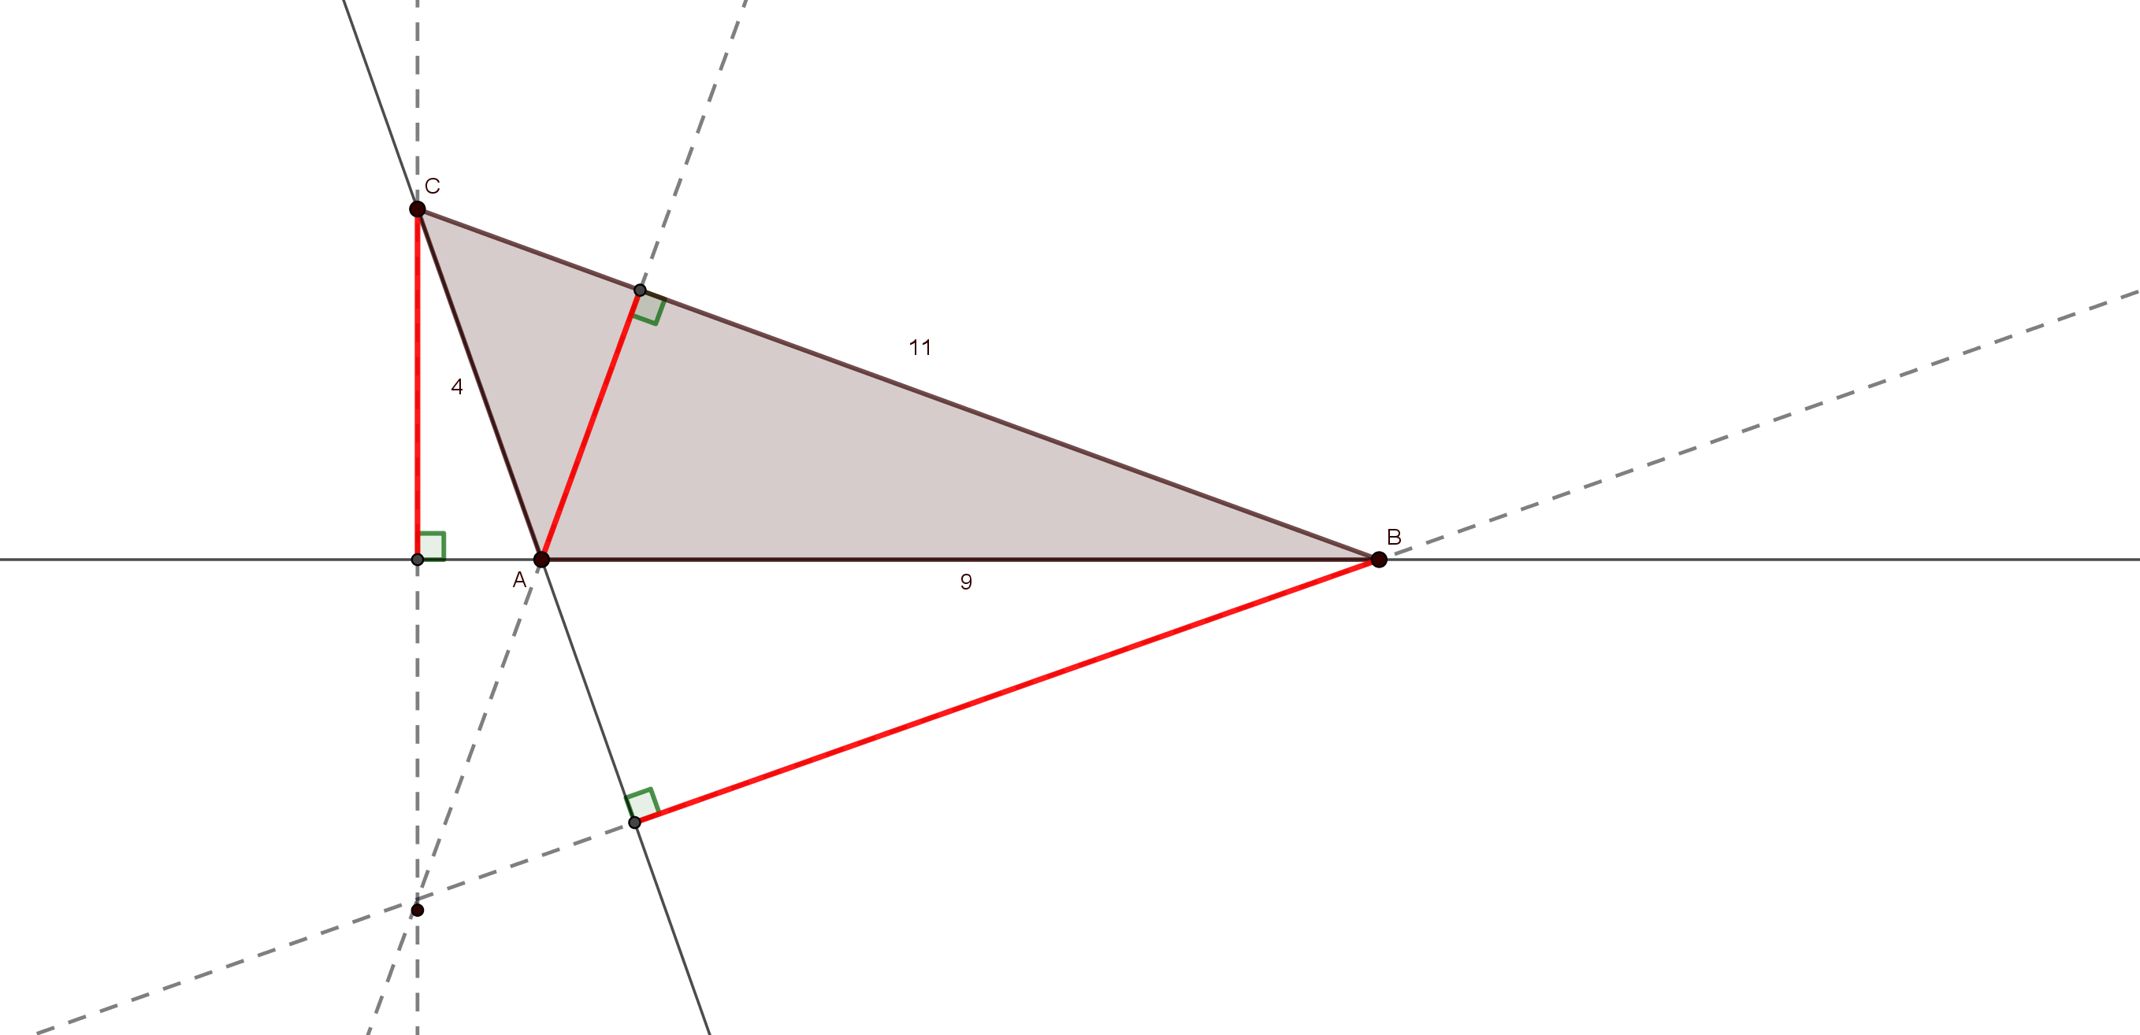
Nastavni listić B
Zadano:
$$c=9cm , a=11 cm, b=4 cm$$

Slide 18
Nastavni listić C
Zadano:
$$α=90° , c=7 cm, β=30°$$

Slide 19
U šiljastokutnom i pravokutnom trokutu visine se sijeku u istoj točki, a kod tupokutnog ne. Kod tupokutnog trokuta sijeku se pravci kojima pripadaju visine.

Slide 20
Najtoplije zahvaljujem kolegici
Karolini Rastić
na slanju materijala i dozvoli
da materijal objavim na svojim web stranicama.
Antonija Horvatek
Matematika na dlanu
http://www.antonija-horvatek.from.hr/

